Slide 1
Untersuchung von COVID-19-Ausbruch in Pflegeheim Haus Landblick
Kreis Dithmarschen, Schleswig Holstein 09. - 11. Juni 2021

Slide 2
Hintergrund und aktueller Stand (16.06.2021)
Seit Mai 2021 zahlreiche SARS-CoV-2-Infektionen in einem Pflegeheim (Impftermine Mitte Januar bis Mitte März)
Auch geimpfte BewohnerInnen und MitarbeiterInnen betroffen
Ct-Werte auch bei Geimpften niedrig
Anhaltende Transmission
RKI unterstützt bei Ausbruchsuntersuchung in Amtshilfe (28.05.2021)
Eintrag des Erregers, Verbreitung in der Einrichtung?
Impfeffektivität, Hinweise auf primäres Impfversagen?
29 von 53 BewohnerInnen infiziert (54,7%)
davon 15 erkrankt, 8 hospitalisiert und 5 verstorben
11 von 40 MitarbeiterInnen infiziert (27,5%)
davon 9 erkrankt, 1 hospitalisiert und 0 verstorben
Letzter Fall (ungeimpfte Pflegekraft) am 08.06.2021

Slide 3
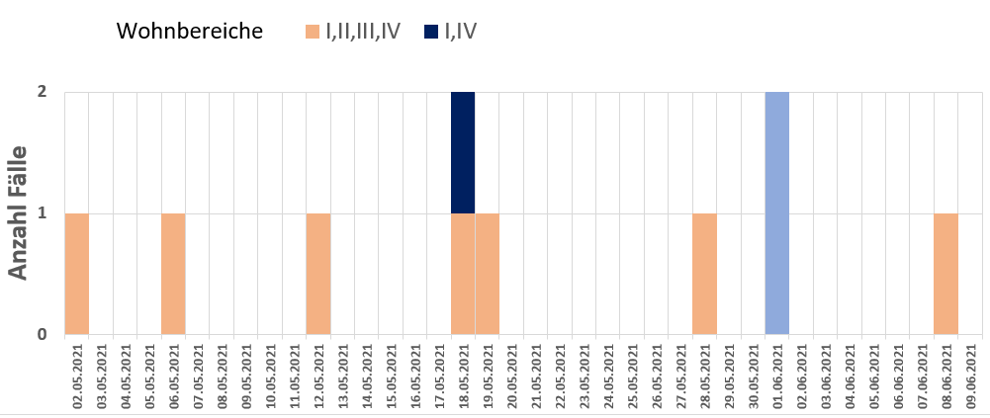
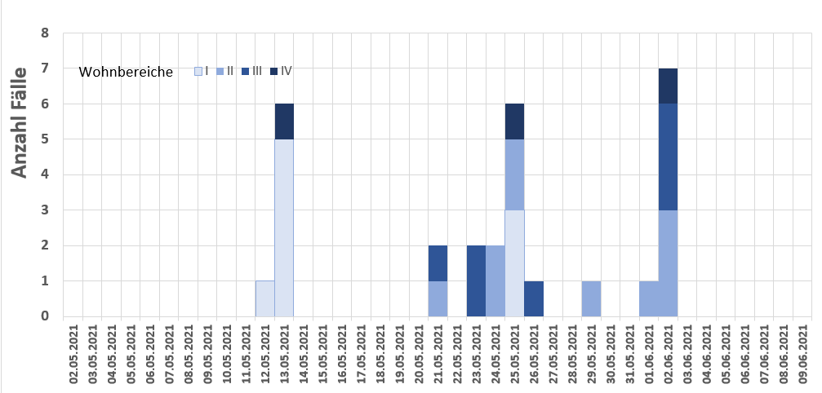
COVID-19-Fälle nach Einsatzbereichen im Haus Landblick, LK Dithmarschen, Mai-Juni, 2021
Mitarbeiter
1. PCR-Reihentestung
2. PCR-Reihentestung
Wohn-bereich | AR
1 | 56,3%
2 | 76,9%
3 | 66,7%
4 | 16,7%
Gesamt | 54,7%
Bewohner

Slide 4
Erste Ergebnisse
 |  | N | Weibl. | Alter in Jahren: Mittelwert (Median; Spanne) | Geimpft (*= 1 Dosis) | Infiziert
Dithmarschen | BewohnerInnen | 53 | 33 (62%) | 83 (85; 52-97) | 38 (72 %) | 55%
 | MitarbeiterInnen | 40 | 31 (76%) | 47 (49; 20-66) | 28 (70%) | 28%
Andere Ausbrüche
Ausbruch 1 | BewohnerInnen | 152 | 62% | (83; 78-89) | 80%* | 52%
 | MitarbeiterInnen | 138 | 68% | (44; 29-54) | 17%* | 21%
Ausbruch 2 | BewohnerInnen | 124 | 77% | (87) | 77% | 27%
 | MitarbeiterInnen | 128 | 88% | (49) | 56% | 13%
Ausbruch 3 | BewohnerInnen | 45 | 78% | (86) | 89% | 42%
 | MitarbeiterInnen | 55 | 89% | (52) | 75% | 13%

Slide 5
Erste Ergebnisse: Attack Rates (symptomatische Erkrankungen) (Stand 16.06.2021)
 | Erkrankt |  |  | Schwerer Verlauf (Hospitalisiert oder Tod)
 | N | AR | RR | N | AR | RR
BewohnerInnen (N=51*) *Ohne vorherige Infektion | 15 | 29,4% | 0,51 (VE=49%) | 9 | 17,6% | 0,43 (VE=57%)
Geimpft (N=38) | 9 | 23,7% |  | 5 | 13,2%
Ungeimpft (N=13) | 6 | 46,2% |  | 4 | 30,8%
MitarbeiterInnen (N=40) | 9 | 22,5% | 0,34 (VE=66%) | 1 | 9.1% | --
Geimpft (N=28) | 4 | 14,3% |  | 0 | 0%
Ungeimpft (N=12) | 5 | 41,7% |  | 1 | 8,3%
18.06.2021
Ausbruchsuntersuchung im Kreis Dithmarschen

Slide 6
Aktuelles Fazit und weiteres Vorgehen
Impfquote insb. bei BewohnerInnen niedriger als in anderen Heimen
Eintrag durch ungeimpfte MitarbeiterInnen, die in allen Bereichen tätig waren
Testfrequenz im Vorfeld und zu Beginn des Ausbruchs evtl. unzureichend
Trotz niedriger Hintergrundinzidenz….
Sind derzeitige Empfehlungen diesbzgl. ausreichend?
Hohe Attackrate bei Personal, Personalrekrutierung ohne Erfolg
Personalknappheit erlaubte keine Kohortierung
Begünstigte möglicherweise anhaltende Transmission
Primäres Impfversagen muss ausgeschlossen werden
(12.06.2021 AK-Bestimmung)
Weitere Auswertungen zur Impfeffektivität zeitnah geplant
adjustiert nach Alter/Vorerkrankungen (Befragung der MitarbeiterInnen geplant)

Slide 8
Back-up Folien

Slide 9
Herzlichen Dank!
Ausbruchsteam des Landkreises
Claudia Gadomski
Kevin Steinberg (RKI Scout)
Kristof Boie
Bernd Holtschneider
Kai Steinhäuser
Harry Schraven
…. und viele mehr
Ausbruchsteam des RKI
Wiebke Hellenbrand (FG33)
Ida Sperle-Heupel (EPIET/PAE FG35)
Viktoria Schönfeld (FG33/FG38)
Alexandra Hofmann (FG34/FG38)
Annicka Reuss (Sozialministerium SH)
Helmut Fickenscher (Landesmeldestelle)

Slide 10
Ziele der Ausbruchsuntersuchung
Untersuchung des Eintrags des Erregers und der Verbreitung der Infektion in der Einrichtung
Bestimmung der Impfeffektivität
Wenn möglich - Untersuchung der Transmission auf weitere Personen außerhalb des Pflegeheims, insbesondere im Haushalt
Hierzu u.a. geplant:
Befragung der Mitarbeiter u.a. zu Symptomatik und Grunderkrankungen
Bestimmung der SARS-CoV-2-Antikörper bei Geimpften und Infizierten, um primäres Impfversagen auszuschließen

Slide 11
Zeitlicher Verlauf
Betretungsverbot (Heim)
Das Testprogramm auf 3x (statt 1x) wöchentlich umgestellt.
1 MA Symptome + positiver Test (LK Nordfriesland)
1. Impfung
2. Impfung
Ausbruchsunter-suchung Vorort
1 MA positiv in DM
1. Abstrichbus
Amtshilfeersuchen
3. Impfung
2. Abstrichbus
17.01.21
17.02.21
17.03.21
08.05.21
10.05.21 11.05.21
13.05.21
25.05.21
28.05.21
1.06.21
09.-11.06.21
KW2
KW7
KW18
KW19
KW19
KW21
KW21
KW22
KW23
Notes:
Abstrichbus für PCR Untersuchung

Slide 12
Implementierte Infektionsschutzmaßnahmen
Testung aller MitarbeiterInnen und BewohnerInnen auf SARS-CoV-2
Schnelltest bei MitarbeiterInnen vor jedem Schichtbeginn
Vor Ausbruch: Geimpfte 1mal wöchentlich, Ungeimpfte 2mal wöchentlich
Schnelltest bei BewohnerInnen bei Symptomen
PCR: Alle Nicht-Infizierten mittels PCR zunächst 1mal, seit 3.6.2021 dreimal wöchentlich
Strenge Isolierung der infizierten BewohnerInnen auf den Zimmern
Auch nichtinfizierte Bewohner in Zimmerquarantäne
Betretungsverbot
Kohortierung des Personals bei Personalknappheit nicht möglich
Kohortierung der BewohnerInnen bei räumlichen Bedingungen nicht möglich
Versuch der Personalgewinnung zur Entlastung der anderen MitarbeiterInnen
Impfangebot/-aufruf für nichtgeimpfte MitarbeiterInnen und BewohnerInnen
auch für ehemals Infizierte nach ca. 6 Monaten
Ausbruchsuntersuchung im Kreis Dithmarschen

Slide 13
Erste Ergebnisse: Auffälligkeiten bei den Impfaktionen?
Impfungen wurden durchgeführt am
17.1. und 17.2. (das gleiche Team) - 6 Dosen/Ampulle
17.3. (ein anderes Team) - 7 Dosen/Ampulle
Keine Fälle unter Personen (alles Mitarbeiter) die hier geimpft wurden
An allen Terminen:
Keine Unregelmäßigkeiten bei Transport, Zubereitung, Aufziehen und Verabreichung des Impfstoffs
Keine Erkrankungen bekannt in Heimen, die an den gleichen Tagen von diesen Teams geimpft wurden
Notes:
VE=100*(1-RR)
VE=100*(1-OR)

Slide 15
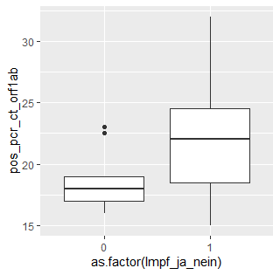
CT-Werte der ersten positiven PCR
 | Median | Mittelwert | IQR | Spanne
Ungeimpft | 18 | 18,5 | 17-19 | 16-23
Geimpft | 22 | 21,7 | 18,5-24,5 | 15-32
In linearer Regression, sind die CT-Werte bei Geimpften um 3.2 höher, p=0.02.
Notes:
VE=100*(1-RR)
VE=100*(1-OR)

Slide 16
Aktueller Stand – COVID-19-Ausbruch in Pflegeheim / Dithmarschen
Hintergrund
Ausbruchsuntersuchung – Ziele und aktueller Stand
Maßnahmen
Erste Ergebnisse
Weiteres Vorgehen
Fazit

